Slide 1
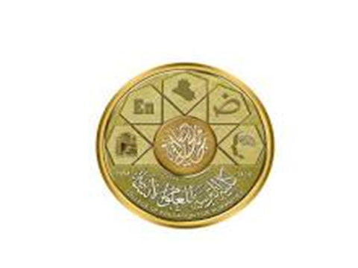
جامعه ديالى كلية التربية للعلوم الانسانية قسم الجغرافية مرحلة ثالثه جغرافية التربة مدرس المادة سهى سالم علي

Slide 2
موضع التربة في الغلاف الجغرافي ودورها في الطبيعية
تقع التربة في الغلاف الجغرافي الأرضي عند حدود التماس والتفاعل بين كل من الغلاف الصخري والجوي الغازي والمائي المحيطي وتطورها وفي الوقت نفسه تعد التربة احد مكونات الغلاف الحيوي حيث توجد الحياة على الأرض وتقوم التربة بدور نوعي في هذه المنظومة البيئية المعقدة مشكلة غلافا خاصا يدعى الغلاف التربي البيدوسفير

Slide 3
دور التربة في الطبيعة
توفير سبل الحياة على سطح الأرض اذا تمد كائنات الحية النباتية والحيوانية بعناصر التغذية المعدنية.
توفر التربة التفاعل المستمر بين عناصر الدورة الجيولوجية وعناصر الدورة البيولوجية.
تقوم التربة بتنظيم التركيب الكيميائي لكل من الغلاف الجوي والمائي خلال عمليات التنفس والتمثيل الضوئي.
تقوم التربة بتنظيم العمليات التي تتم في الغلاف الحيوي وبخاصه كثافة الحياة على الأرض من خلال درجة خصوبة التربة الطبيعية والعوامل الجوية
تجميع المواد العضوية الدبال على سطح الأرض مع ماتحويه تلك المواد من طاقة كيميائية يمكن الاستفادة منها.

Slide 4
علاقة علم التربة بعلم الجغرافية
يعتمد علم التربة في دراسته للتربة على عدد من فروع المعرفة العلمية وذلك باعتبار ان علم التربة علم يعتمد على غيره من العلوم المختلفة فهو يشبه علم الجغرافية من حيث ان علم الجغرافية يعتمد على غيره من العلوم في جمع مادته العلمية فعلم الجغرافية يعتمد بدراسته على الدراسات التي يقوم بها عالم الرياضيات والفيزياء والكيمياء وعالم الاحياء وعالم الانسانيات التاريخ السياسة الاقتصاد والاجتماع كذلك يعتمد علم التربة على الزراعة والغابات والهندسة والفيزياء والكيمياء والرياضيات.
جغرافية الترب هي فرع من فروع علم التربة يبحث في أسس وقوانين انتشار وتوزع الترب المختلفة على سطح اليابس

Slide 5
عمق التربة
تختلف الأسس التي يحدد استنادا اليها عمق التربة اذا يعرفها بعض علماء التربة بانه الجزء من مقطع التربة الذي ينتشر فيه الجزء الأعظم من المجموع الجذري للنباتات وينظر اليه علماء اخرون العمق الذي يوجد فيه الدبال ان عمق التربة هو العمق الذي تجري فيه عملية تكوين التربة ويقاس عمق التربة غالبا بعمق الافقين a b ويمكن تقسيم التربة الى
قليلة العمق
متوسطة العمق
عميقة
عميقة جدا

Slide 6
اهم المركبات التي تلون التربة
اللون الأسود
االلون الأبيض
اللون الأحمر
اللون الأصفر
اللون البني
اللون الارجواني
اللون الأزرق
اللون الأخضر

